Slide 1
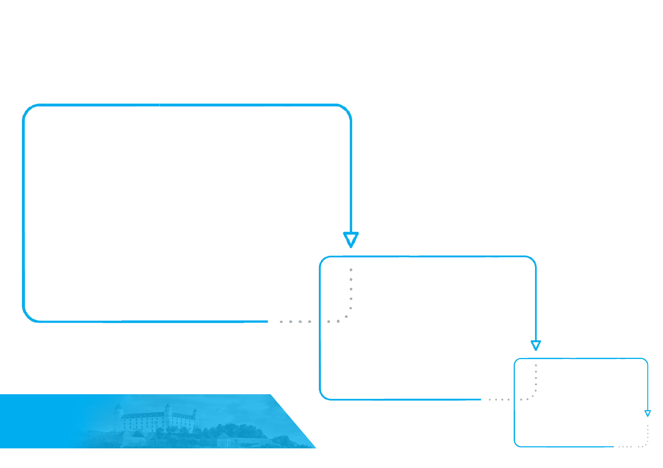

ZÁKLADNÉ PARAMETRE TRANSAKCIE
Náklady transakcie: 10,5 mil. eur
Z toho:
a) cena 6,0 mil. eur akcie, reálne uhradí BVS – GGD
b) areál Hraničná: 2,5 mil. eur, dnes vo vlastníctve
Infra Services
znalecký posudok BVS – 2,50 mil. eur
znalecký posudok GGD – 2,45 mil. eur
CBRE- RICS evaluation - 1,470 mil. eur
c) ½ hotovosti Infra Services k 30.4.2020 – 2,0 mil. eur
dnes reálne blokovaná na účte Infra Services pre potreby transakcie
d) nájom areálu pod b) na tri roky za 1 EUR/ROK
pre INFRU od GGD
FINANCOVANIE:
Úver BVS z UNICREDIT Bank
na 10 mil. eur splatnosť
10 rokov, úrok 0,89 % p.a.
– 3 mesačný EURIBOR
EXTRA
ZÁRUKY:
Žiadne.

